Slide 1
BIL | TAJUK | TARIKH | SURATKHABAR
1 | PERMINTAAN DOMESTIK KEKAL PACU EKONOMI SEPARUH KEDUA | 1 JULAI 2026 | BERITA HARIAN
2 | FAKTOR LUARAN TERUS PENGARUHI PERGERAKAN RINGGIT | 1 JULAI 2026 | BERITA HARIAN
3 | MALAYSIA PERLUAS GUNA RINGGIT, YUAN | 2 JULAI 2026 | BERITA HARIAN
4 | KERAJAAN DIJANGKA TANGGUNG RM40b SUBSIDI PETROLEUM | 2 JULAI 2026 | BERITA HARIAN
5 | JOHOR CATAT PERTUMBUHAN EKONOMI PALING PESAT | 2 JULAI 2026 | BERITA HARIAN
6 | HIGH-GROWTH PHASE AHEAD FOR HEALTHCARE SECTOR | 3 JULY 2026 | NEW STRAITS TIMES
7 | AIR AISA FLYING HIGH ON LOWER OIL PRICES, BETTER MARKET CONDITIONS | 3 JULY 2026 | NEW STRAITS TIMES
8 | RUBBER PRODUCTION CLIMBS 9.1pc IN MAY | 14 JULAI 2026 | NEW STRAITS TIMES
9 | KITARAN AI ANTARA PEMACU UTAMA EKONOMI | 16 JULAI 2026 | BERITA HARIAN
10 | PENGUKUHAN DOLAR AS, HASIL BON KEKANG KENAIKAN EMAS | 16 JULAI 2026 | SINAR HARIAN
11 | PROJEK e-ART DI JOHOR DIJANGKA BERMULA SEPARUH KEDUA 2026 | 17 JULAI 2026 | BERITA HARIAN
12 | PENGGUNAAN DOMESTIK LEBIH TINGGI, MALAYSIA IMPORT MINYAK MENTAH | 17 JULAI 2026 | BERITA HARIAN
13 | GAMUDA RAIH HASIL BERULANG PROJEK BEKALAN AIR | 17 JULAI 2026 | BERITA HARIAN
14 | HARGA MINYAK NAIK 4 HARI BERTURUT-TURUT SUSULAN SERANGAN AS TERHADAP IRAN | 17 JULAI 2026 | BERITA HARIAN
15 | KRISIS ASIA BARAT ANCAM INFRASTRUKTUR DAN DAYA TAHAN DIGITAL MALAYSIA | 20 JULAI 2026 | BERITA HARIAN
16 | HARGA MINYAK, RIZAB PETROLEUM CETUS RISIKO UTAMA EKONOMI | 20 JULAI 2026 | BERITA HARIAN
17 | BANK NEGARA MUNGKIN NAIKKAN OPR KEPADA 3 PERATUS AWAL 2027 | 20 JULAI 2026 | BERITA HARIAN
18 | RIZAB PETROLEUM PERLU JADI SEBAHAGIAN STRATEGI KESELAMATAN | 20 JULAI 2026 | SINAR HARIAN
19 | KDNK 5.8 PERATUS BUKAN LESEN UNTUK ALPA | 20 JULAI 2026 | SINAR HARIAN

Slide 2
BIL | TAJUK | TARIKH | SURATKHABAR
20 | RINGGIT SEEN TO TRADE AT 4.06-4.08 VERSUS GREENBACK | 20 JULY 2026 | NEW STRAITS TIMES
21 | KESTABILAN EKONOMI, RAKYAT JADI KEUTAMAAN | 21 JULAI 2026 | BERITA HARIAN
22 | HARGA MINYAK DUNIA CECAH LEBIH AS$90 SATU TONG | 21 JULAI 2026 | BERITA HARIAN
23 | RINGGIT MATA WANG KEDUA TERBAIK ASIA | 21 JULAI 2026 | BERITA HARIAN
24 | KDNK SUKU KEDUA DIJANGKA BERKEMBANG KUKUH 5.8 PERATUS | 21 JULAI 2026 | BERITA HARIAN
25 | PENIPUAN AI DALAM e-DAGANG MAKIN CANGGIH | 23 JULAI 2026 | SINAR HARIAN
26 | RIZAB ANTARABANGSA BNM SUSUT KEPADA AS$131.8 BILLION SETAKAT 15 JULAI | 23 JULAI 2026 | SINAR HARIAN
27 | MALAYSIAN BUSINESSES BECOMING CAUTIOUS DUE TO WEAK SENTIMENT | 24 JULY 2026 | NEW STRAITS TIMES
28 | PERKUKUH KOMITMEN SOKONG PMKS | 27 JULAI 2026 | SINAR HARIAN
29 | USAHAWAN TEMPATAN PERLU BERANI TEMBUSI PUSAT BELI-BELAH BERPRESTIJ | 28 JULAI 2026 | SINAR HARIAN

Slide 3
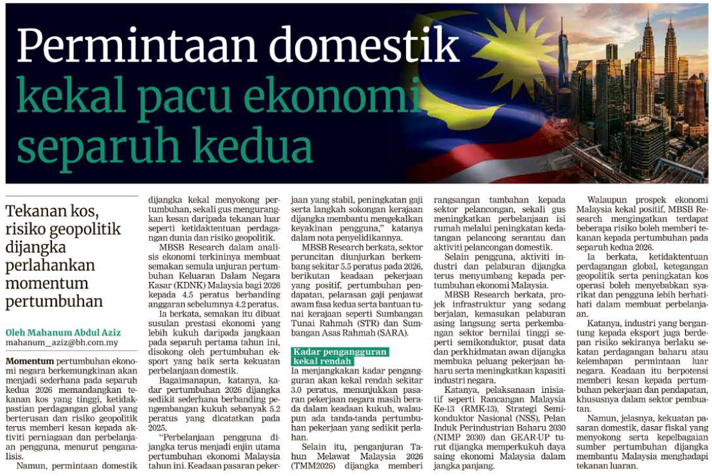
BERITA HARIAN
1 JULAI 2026
BH|PERMINTAAN DOMESTIK KEKAL PACU EKONOMI SEPARUH KEDUA| MS 20

Slide 4
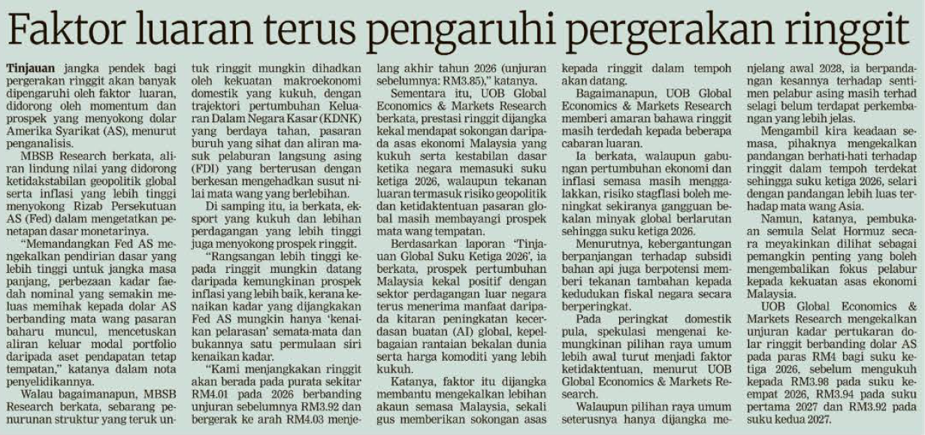
BERITA HARIAN
1 JULAI 2026
BH|FAKTOR LUARAN TERUS PENGARUHI PERGERAKAN RINGGIT| MS 20

Slide 5
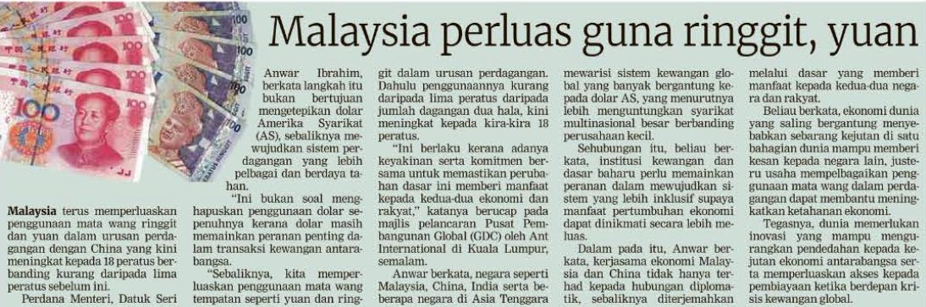
BERITA HARIAN
2 JULAI 2026
BH|MALAYSIA PERLUAS GUNA RINGGIT, YUAN| MS 19

Slide 6
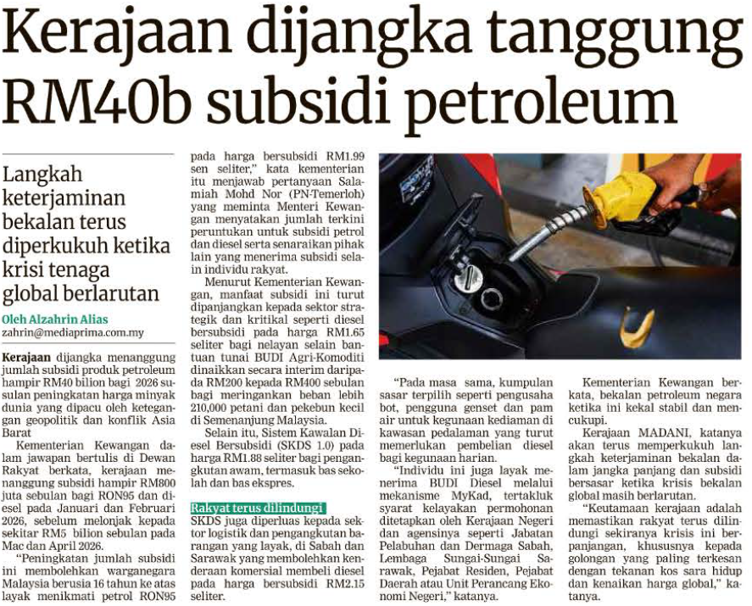
BERITA HARIAN
2 JULAI 2026
BH|KERAJAAN DIJANGKA TANGGUNG RM40b SUBSIDI PETROLEUM |MS 20

Slide 7
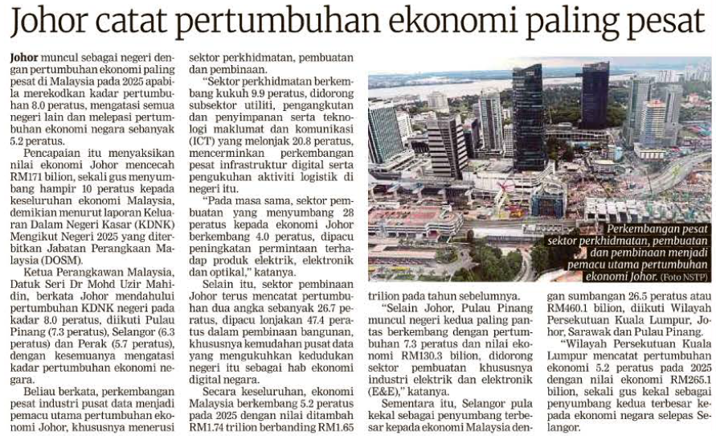
BERITA HARIAN
2 JULAI 2026
BH|JOHOR CATAT PERTUMBUHAN EKONOMI PALING PESAT| MS 21

Slide 8
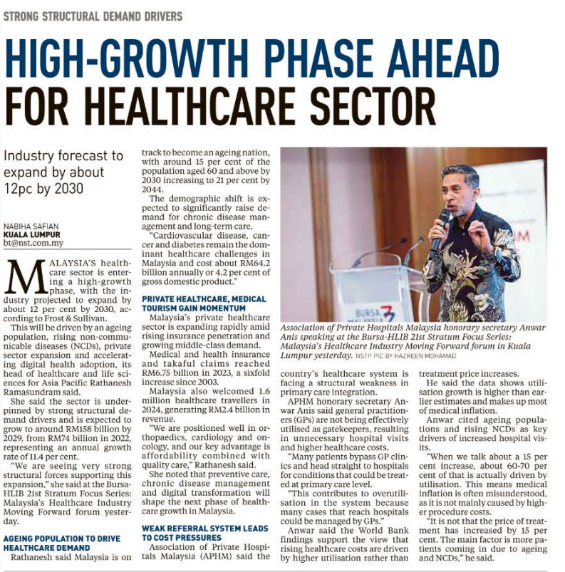
NEW STRAITS TIMES
3 JULY 2026
NST| HIGH-GROWTH PHASE AHEAD FOR HEALTHCARE SECTOR| MS 2

Slide 9
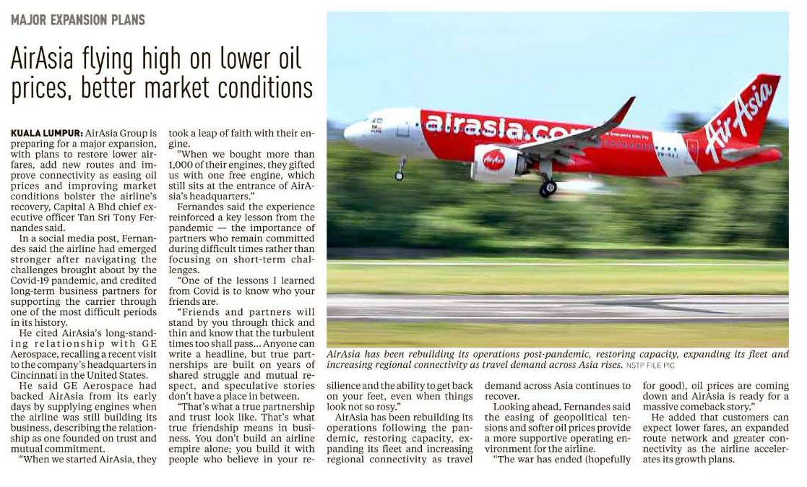
NEW STRAITS TIMES
3 JULY 2026
NST|AIR AISA FLYING HIGH ON LOWER OIL PRICES, BETTER MARKET CONDITIONS| MS 3

Slide 10
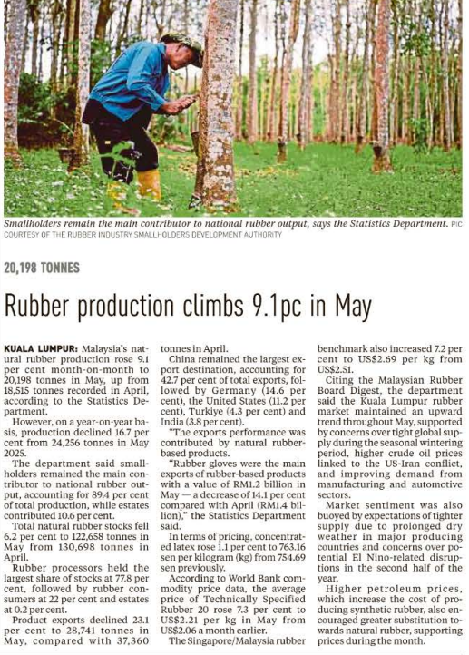
NEW STRAITS TIMES
14 JULAI 2026
NST|RUBBER PRODUCTION CLIMBS 9.1pc IN MAY|MS 3

Slide 11
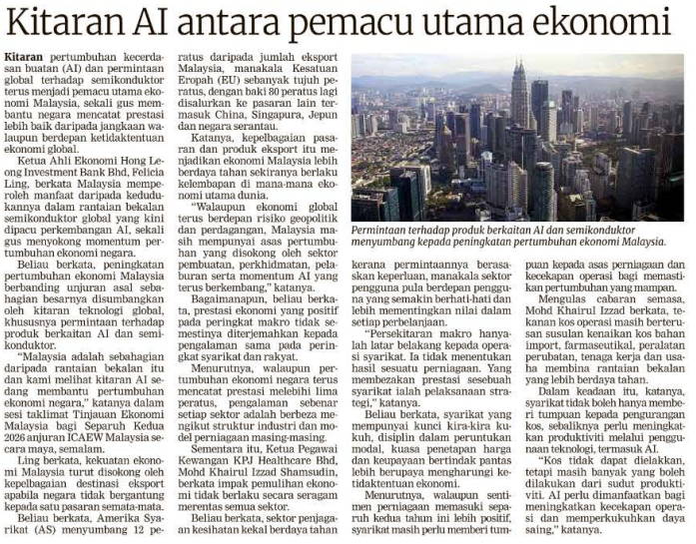
BERITA HARIAN
16 JULAI 2026
BH|KITARAN AI ANTARA PEMACU UTAMA EKONOMI| MS 22

Slide 12
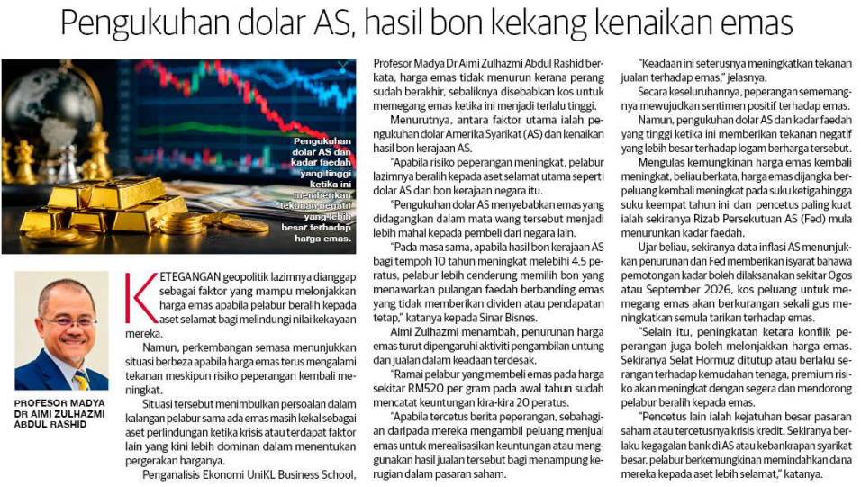
SINAR HARIAN
16 JULAI 2026
SH|PENGUKUHAN DOLAR AS, HASIL BON KEKANG KENAIKAN EMAS| MS 28

Slide 13
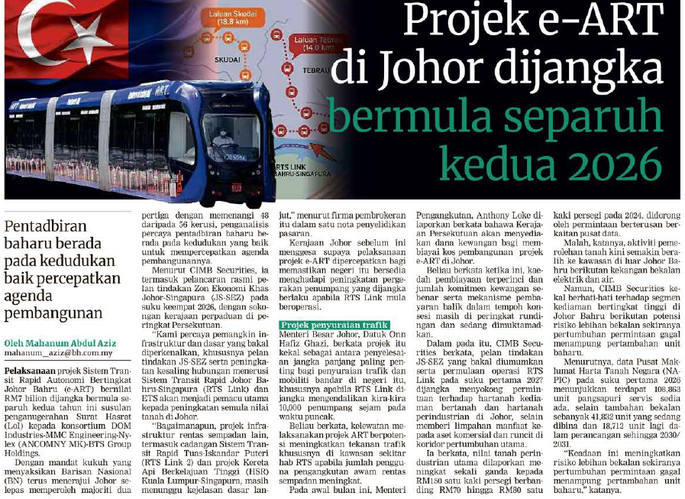
BERITA HARIAN
17 JULAI 2026
BH|PROJEK e-ART DI JOHOR DIJANGKA BERMULA SEPARUH KEDUA 2026| MS 20

Slide 14
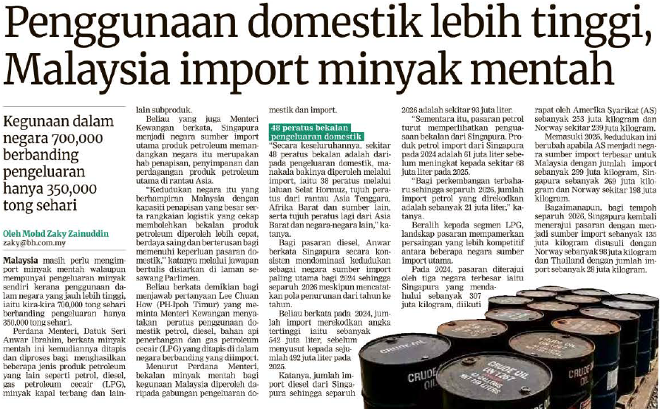
BERITA HARIAN
17 JULAI 2026
BH| PENGGUNAAN DOMESTIK LEBIH TINGGI, MALAYSIA IMPORT MINYAK MENTAH| MS 21

Slide 15
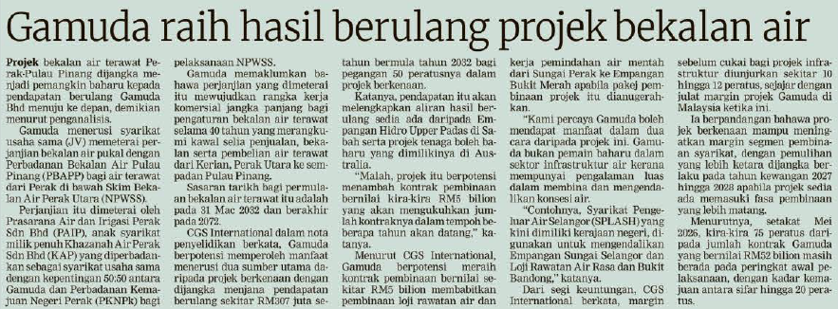
BERITA HARIAN
17 JULAI 2026
BH|GAMUDA RAIH HASIL BERULANG PROJEK BEKALAN AIR| MS 20

Slide 16
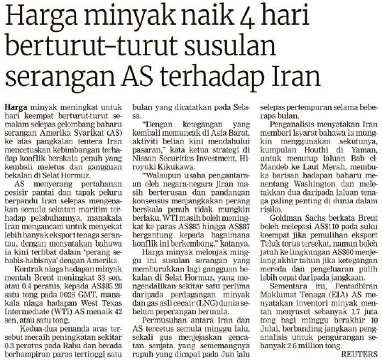
BERITA HARIAN
17 JULAI 2026
BH|HARGA MINYAK NAIK 4 HARI BERTURUT-TURUT SUSULAN SERANGAN AS TERHADAP IRAN| MS 21

Slide 17
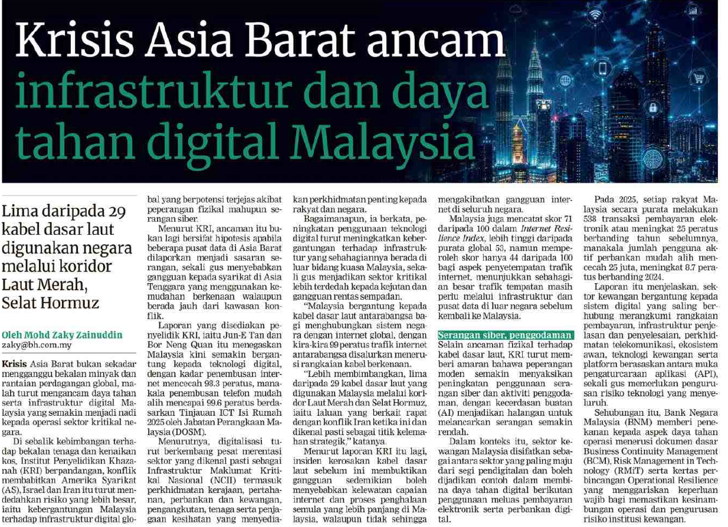
BERITA HARIAN
20 JULAI 2026
BH|KRISIS ASIA BARAT ANCAM INFRASTRUKTUR DAN DAYA TAHAN DIGITAL MALAYSIA| MS 19

Slide 18
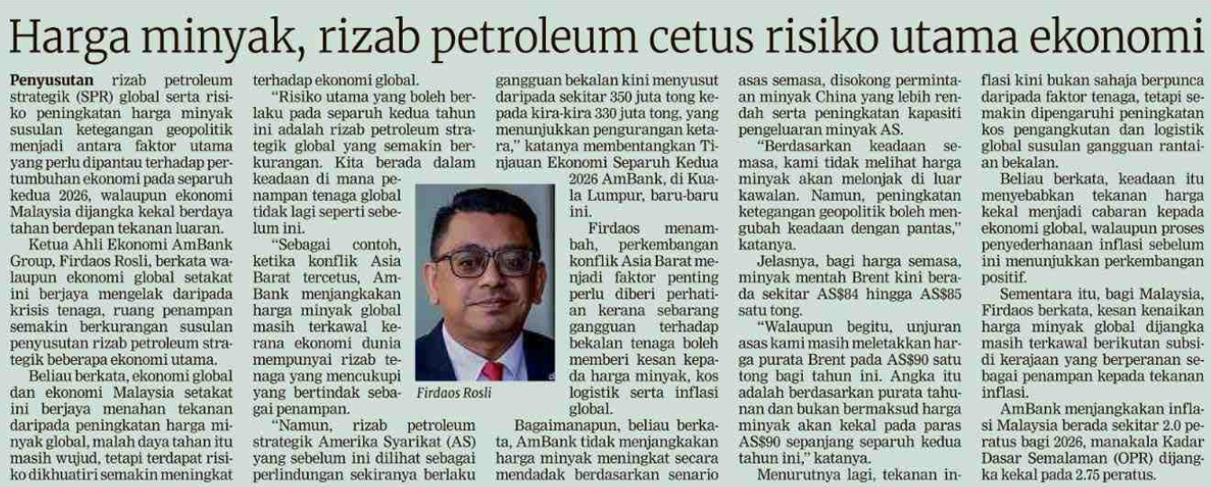
BERITA HARIAN
20 JULAI 2026
BH|HARGA MINYAK, RIZAB PETROLEUM CETUS RISIKO UTAMA EKONOMI| MS 19

Slide 19
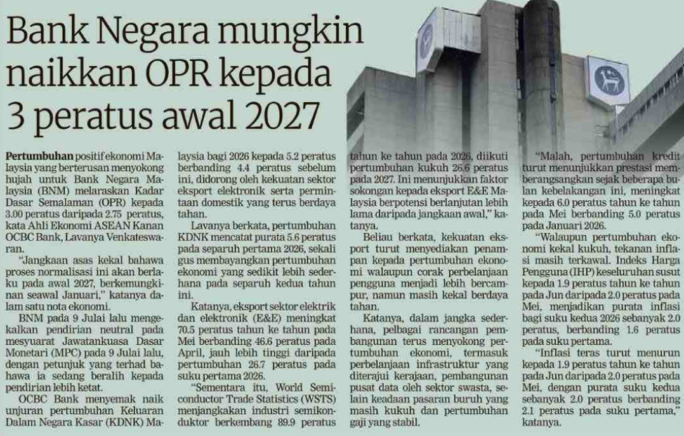
BERITA HARIAN
20 JULAI 2026
BH|BANK NEGARA MUNGKIN NAIKKAN OPR KEPADA 3 PERATUS AWAL 2027| MS 20

Slide 20
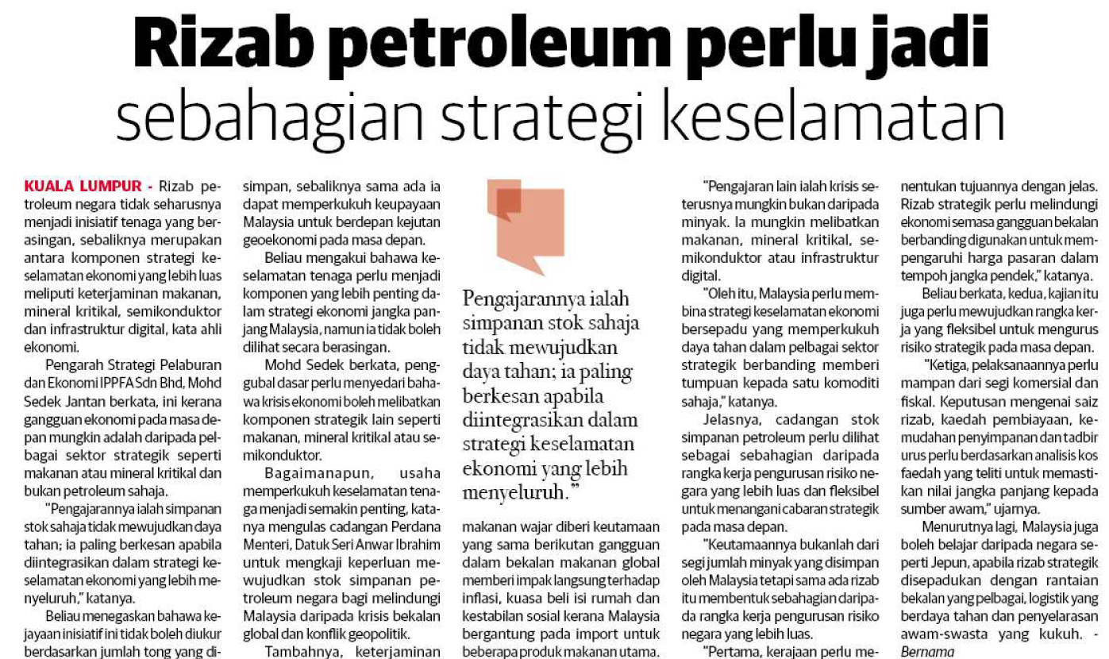
SINAR HARIAN
  20 julai 2026
SH|RIZAB PETROLEUM PERLU JADI SEBAHAGIAN STRATEGI KESELAMATAN| MS 28

Slide 21
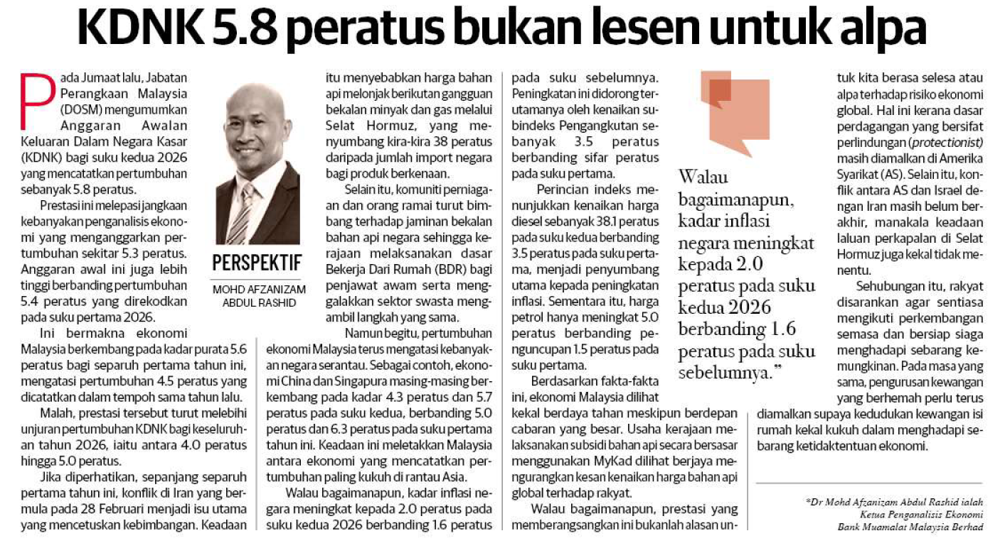
SINAR HARIAN
20 JULAI 2026
SH|KDNK 5.8 PERATUS BUKAN LESEN UNTUK ALPA| MS 28

Slide 22
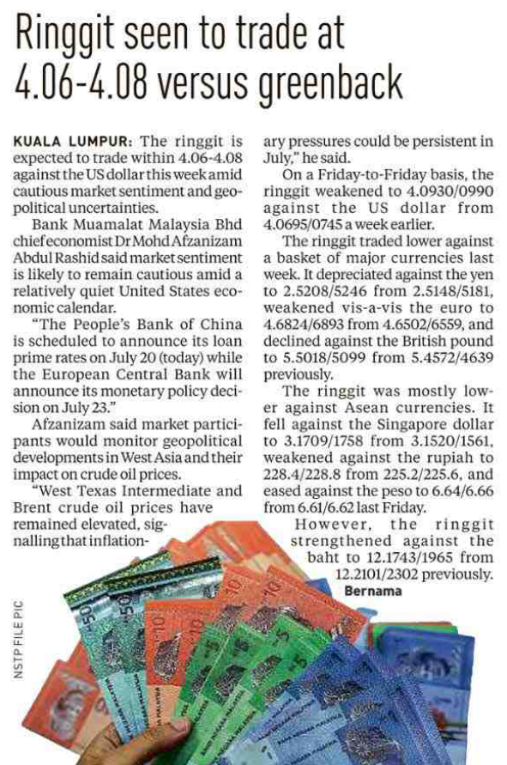
NEW STRAITS TIMES
20 JULY 2026
NST|RINGGIT SEEN TO TRADE AT 4.06-4.08 VERSUS GREENBACK| MS 4

Slide 23
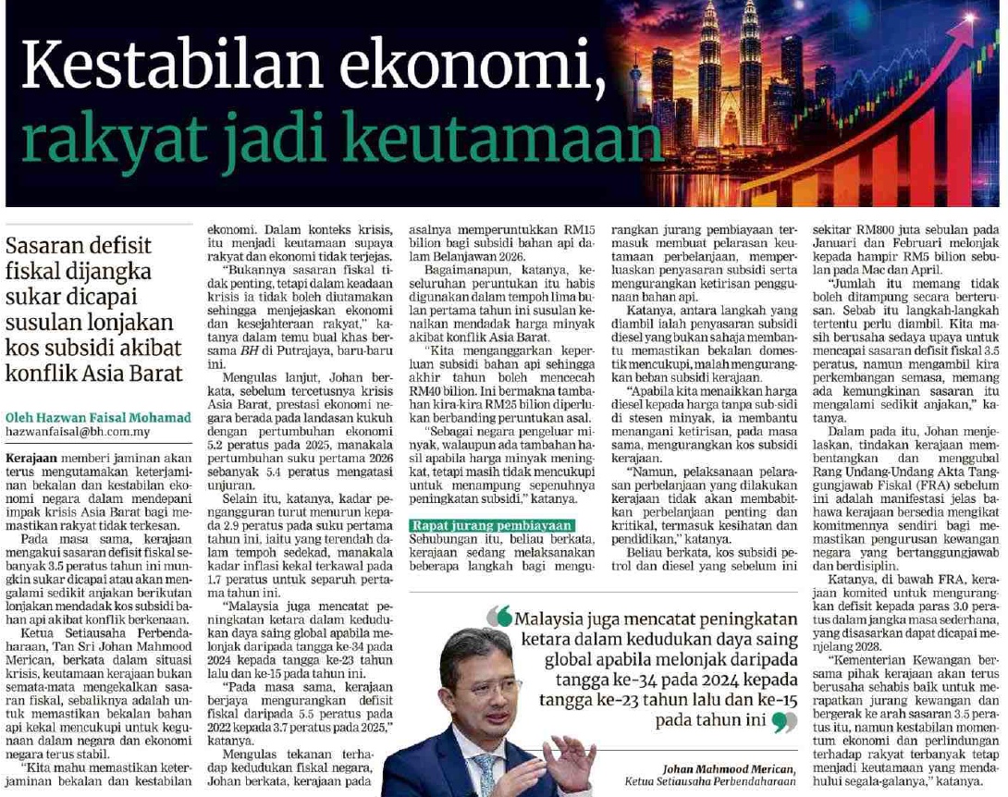
BERITA HARIAN
21 JULAI 2026
BH|KESTABILAN EKONOMI, RAKYAT JADI KEUTAMAAN| MS 23

Slide 24
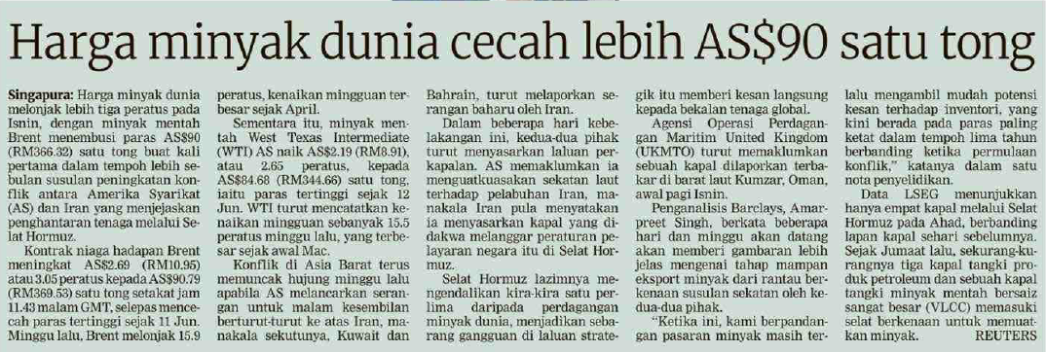
BERITA HARIAN
21 JULAI 2026
BH|HARGA MINYAK DUNIA CECAH LEBIH AS$90 SATU TONG| MS 23

Slide 25
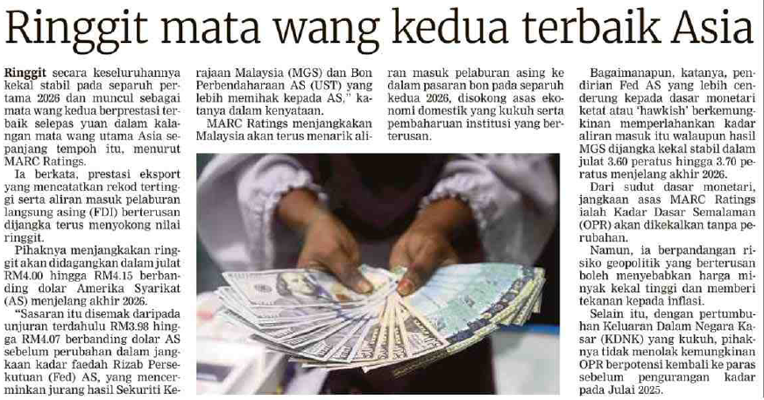
BERITA HARIAN
21 JULAI 2026
BH|RINGGIT MATA WANG KEDUA TERBAIK ASIA| MS 23

Slide 26
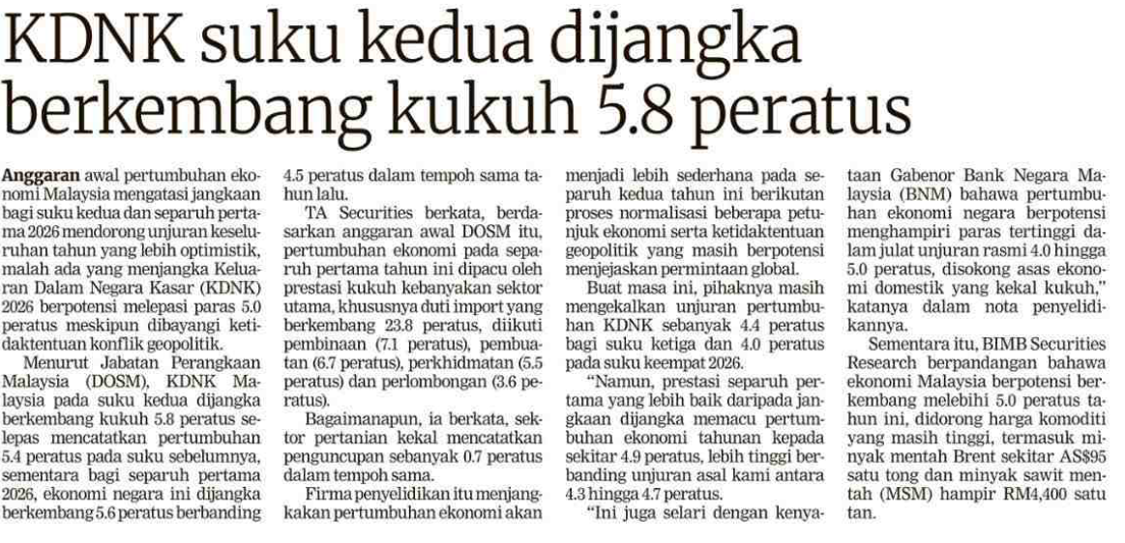
BERITA HARIAN
21 JULAI 2026
BH|KDNK SUKU KEDUA DIJANGKA BERKEMBANG KUKUH 5.8 PERATUS| MS 24

Slide 27
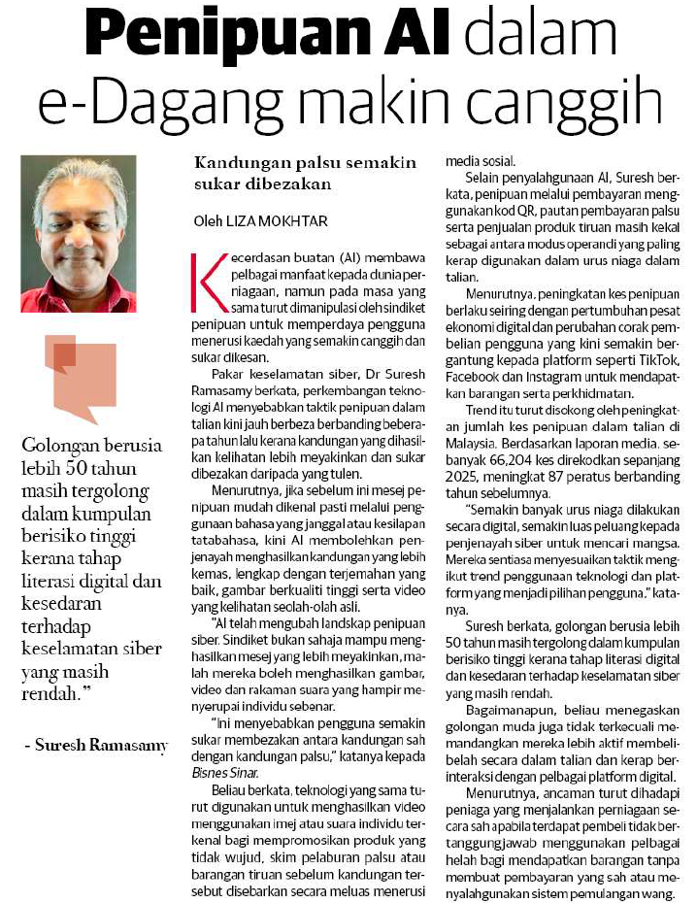
SINAR HARIAN
23 JULAI 2026
SH|PENIPUAN AI DALAM e-DAGANG MAKIN CANGGIH| MS 29

Slide 28
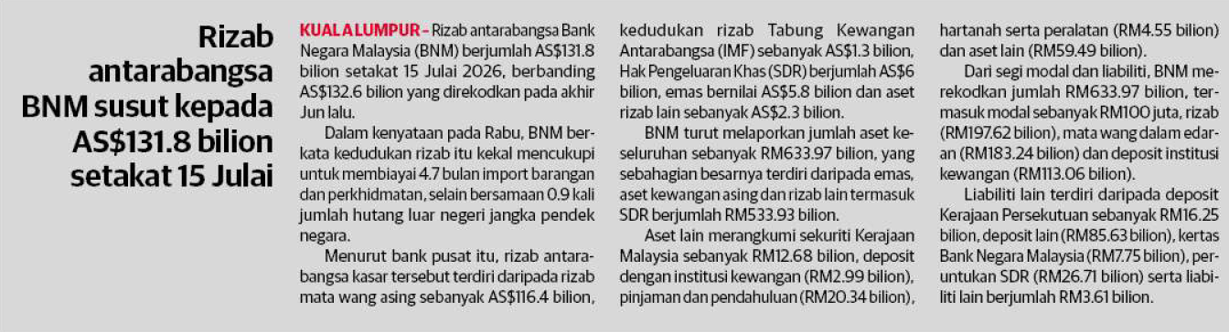
SINAR HARIAN
23 JULAI 2026
SH|RIZAB ANTARABANGSA BNM SUSUT KEPADA AS$131.8 BILLION SETAKAT 15 JULAI| MS 29

Slide 29
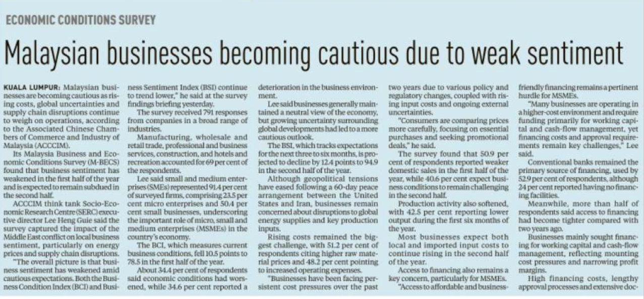
NEW STRAITS TIMES
24 JULY 2026
NST|MALAYSIAN BUSINESSES BECOMING CAUTIOUS DUE TO WEAK SENTIMENT| MS 4

Slide 30
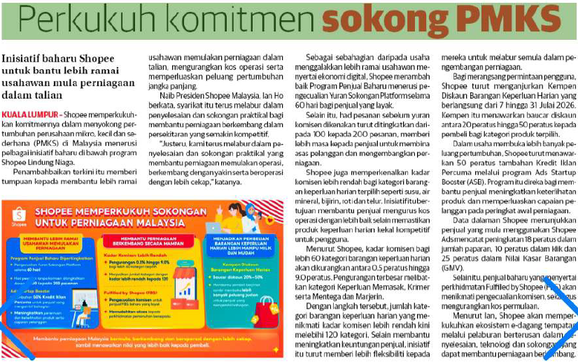
SINAR HARIAN
27 JULAI 2026
SH|PERKUKUH KOMITMEN SOKONG PMKS| MS 28

Slide 31
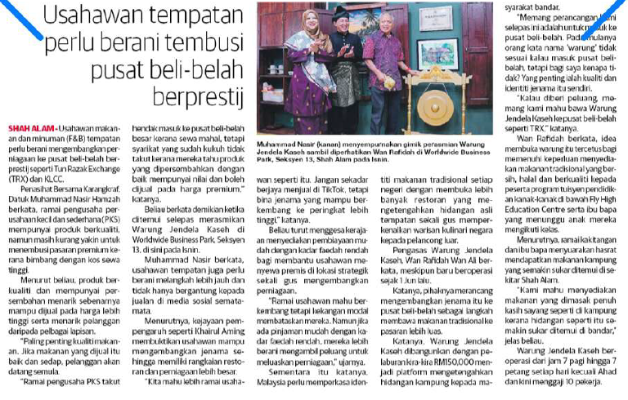
SINAR HARIAN
28 JULAI 2026
SH|USAHAWAN TEMPATAN PERLU BERANI TEMBUSI PUSAT BELI-BELAH BERPRESTIJ| MS 29

